Slide 1
Poczytajmy przy kawie – czytelnia dla mieszkańców
Początek Historii

Slide 2
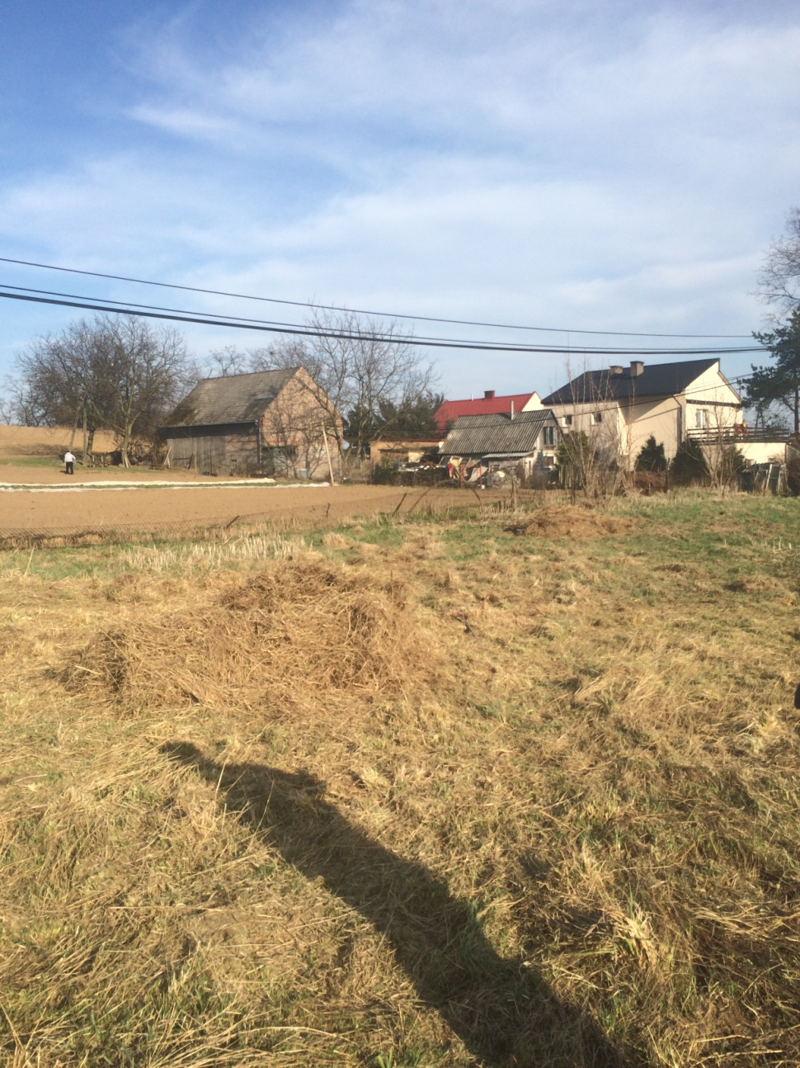
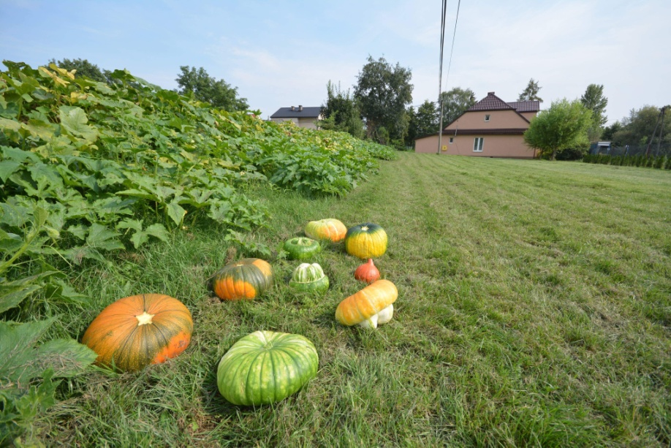
Wspomnienia
W styczniu 2018r. przeniesienie siedziby Stowarzyszenia „Kolibaby” do Kocmyrzowa
Zagospodarowanie terenu wokół Biblioteki
Czas na zmiany wewnątrz budynku

Slide 3
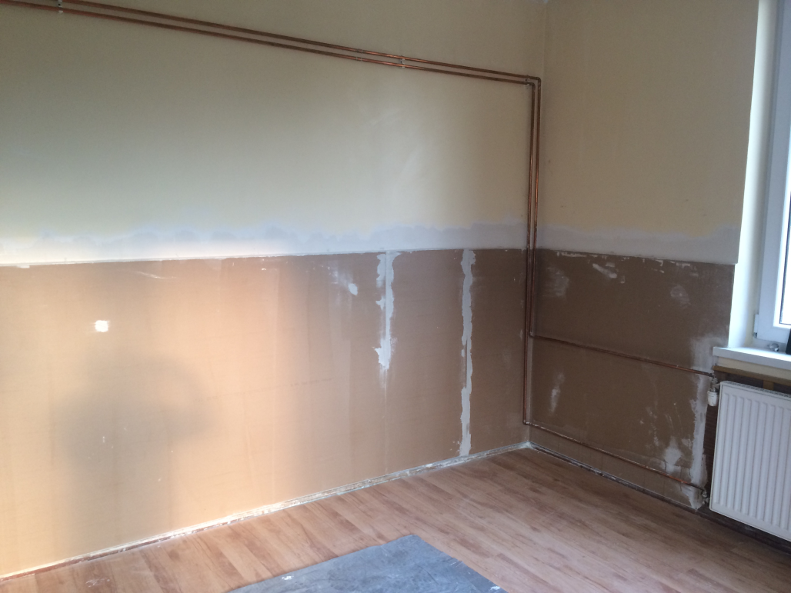
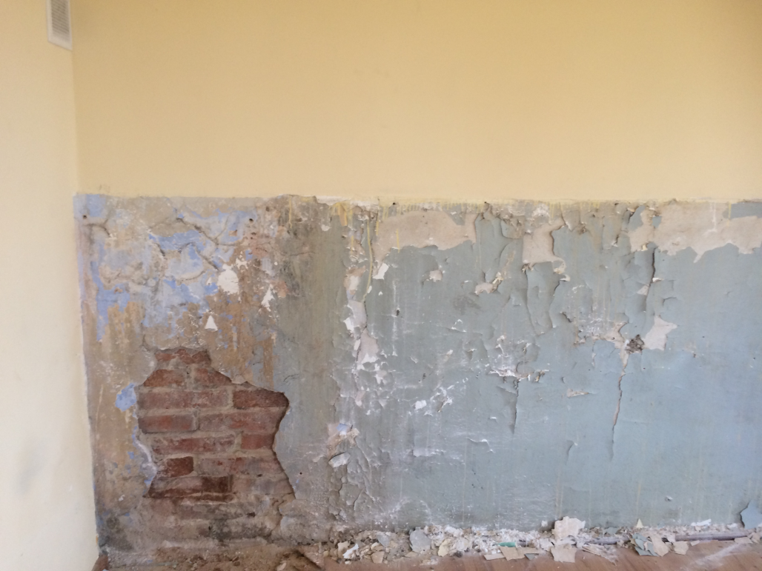
Tak było 7 dni przed otwarciem

Slide 4
Hasła towarzyszące projektu
„Czytanie to nie przymus ale przyjemność”
„Udowodnij, że nie warto czytać”
„ Ja poczytam a Wy powiecie co o tym myślicie”

Slide 5
Plakat

Slide 6
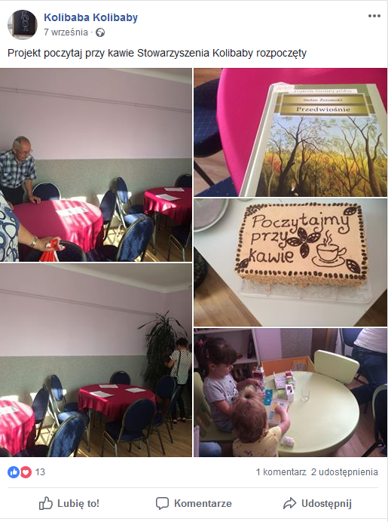
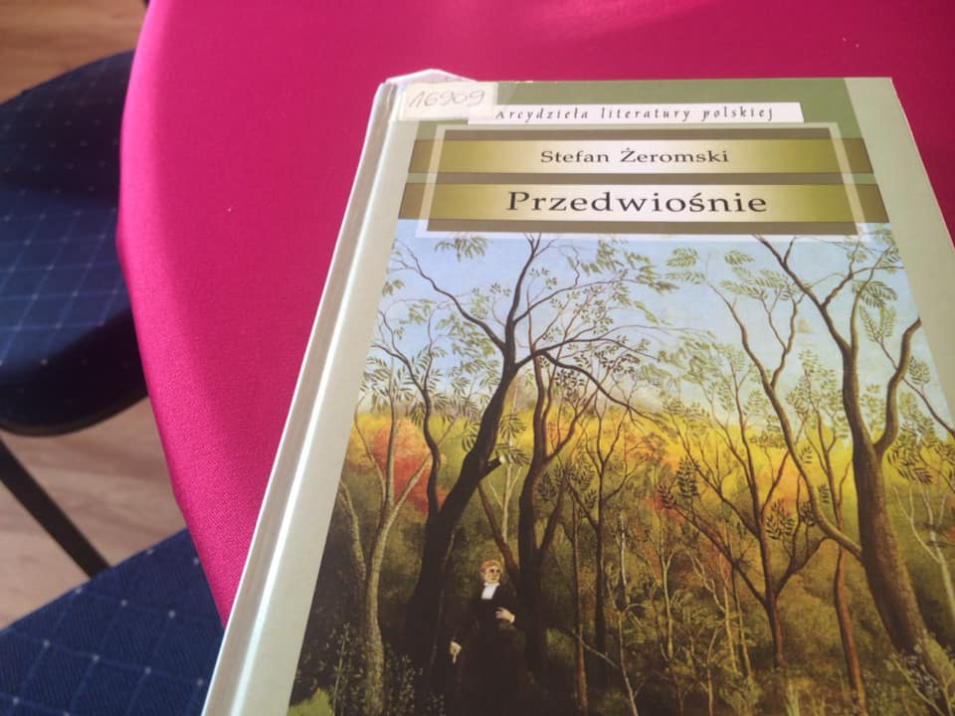
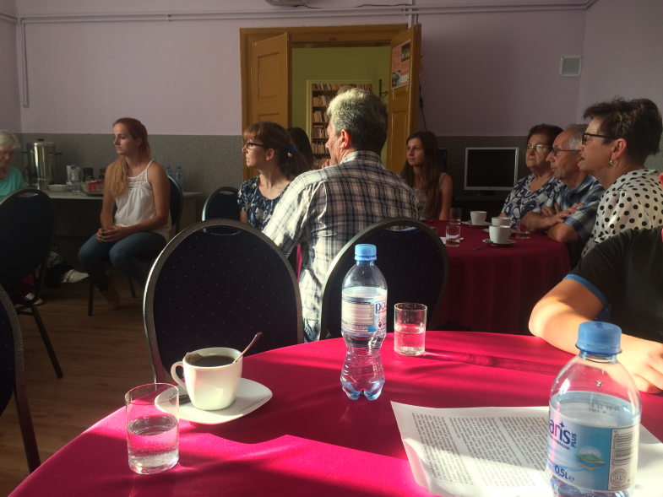
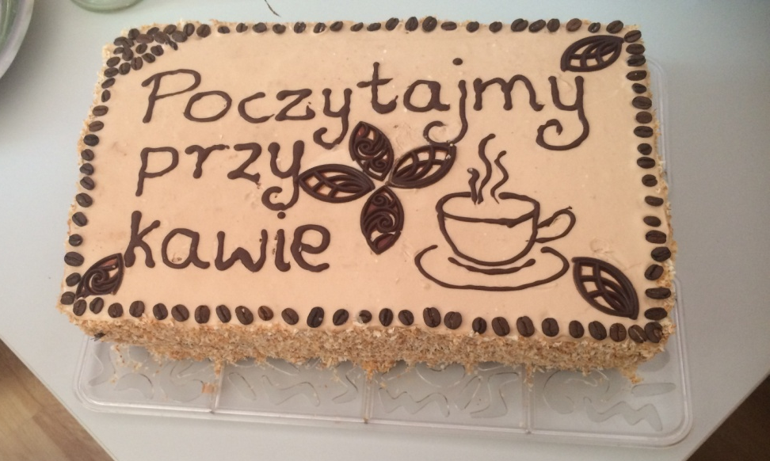
Nasze otwarcie

Slide 7
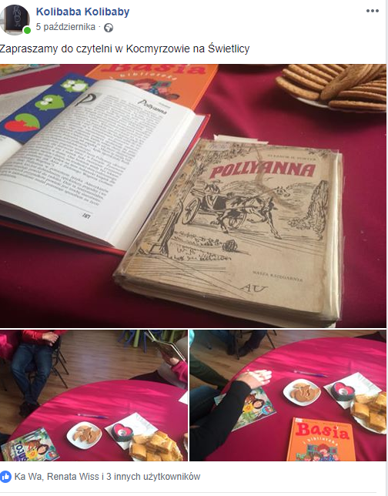
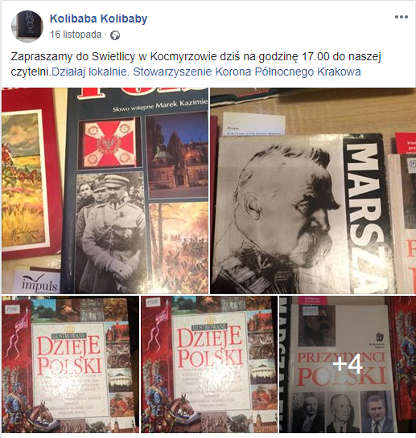
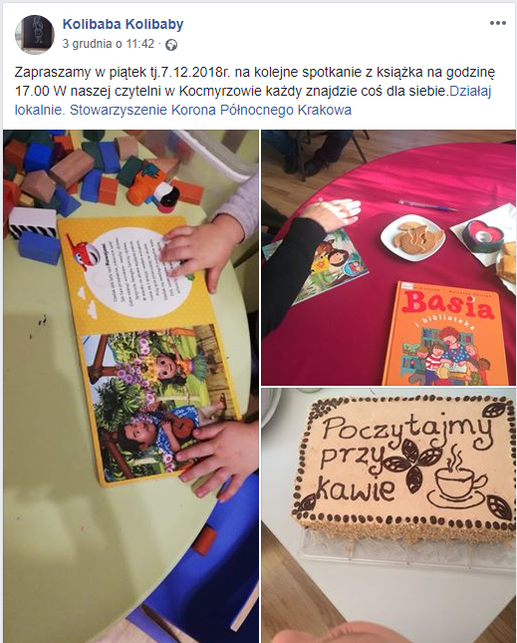
Co czytaliśmy?

Slide 8
Coś o dzieciach? Coś o mamach? Coś o seniorach?
Czas spędzony wspólnie czasem spokojnym i miłym.
Integracji społeczności
Pomysły na przyszłość

Slide 9
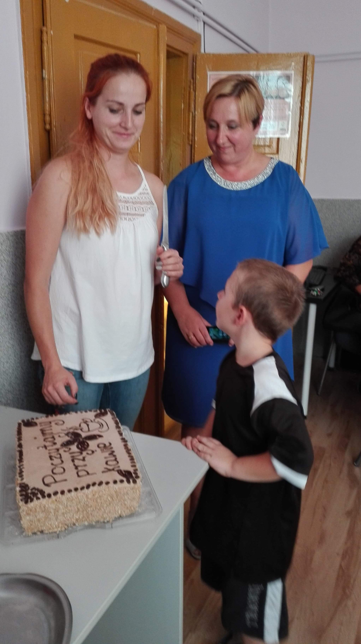
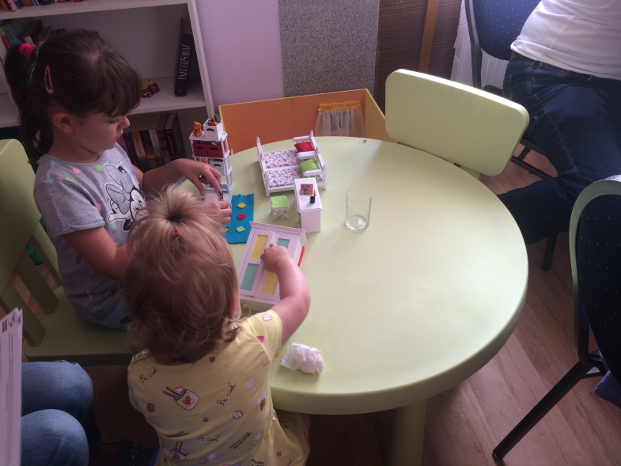
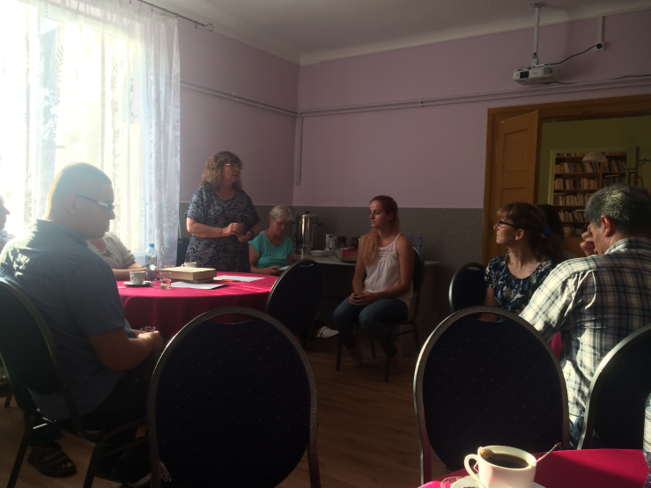
Jaka była atmosfera?

Slide 10
Mikołajowe bajkowisko
Był u nas Mikołaj każde dziecko dostało oczywiście książeczkę dostosowaną do wieku dziecka.
Ten wieczór był pełen niespodzianek – literatura dobrana odpowiednio przez Naszego dobrego ducha tego miejsca.

Slide 11
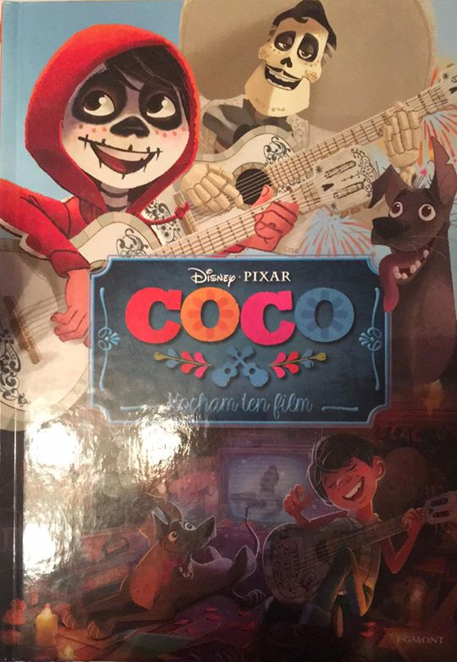

Slide 12
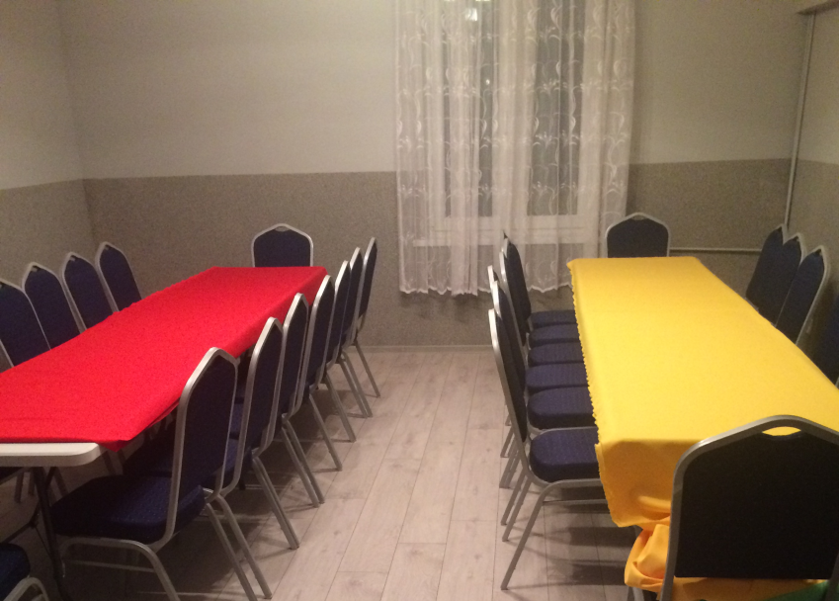
Co osiągnęliśmy?
Zmianę wizerunku tego miejsca
Większą ilość odwiedzających bibliotekę i czytelnie
Kącik dla dzieci
Kawiarniany nastrój

Slide 13
To nie koniec tej historii
Dzień Babci i Dziadka
W czytelni 21.01.2019r. Babcia czyta Dziadek słucha … a w przyszłym roku zmiana
Zasady stworzone przez Dobrego Ducha tego miejsca

